Slide 1

Муниципальное дошкольное образовательное учреждение детский сад «Светлячок»
Краткая презентация основной образовательной программы дошкольного образование.

Slide 2
Характеристика ДОУ

Slide 3
Образовательная программа разработана
В соответствии с федеральным государственным образовательным стандартом дошкольного образования;
с учётом примерной образовательной программы « От рождения до школы», под редакцией Е. Н.Вераксы, М .А. Васильевой, Т.С .Комаровой.

Slide 4
Цель образовательной программы.
Охрана и укрепления физического и психического здоровья детей.
Создание благоприятных условий развития детей в соответствии с их возрастными и индивидуальными особенностями и склонностями ,развития способностей и творческого потенциала каждого ребёнка как субъекта отношений с самим собой, другими детьми, взрослым миром.

Slide 5
Основные принципы ООП ДО
Поддержка и развития детства
Личностно- развивающий и гуманистический характер взаимодействия взрослых и детей.
Уважение личности ребёнка.
Полноценное проживание всех этапов детства.
Развивающее образование.
Поддержка инициативы детей в различных деятельности.

Slide 6
Формирование познавательных интересов и познавательных действий ребёнка в различных видах деятельности.
Сотрудничество с семьёй
преемственность дошкольного и школьного образования.
Интеграция содержание дошкольного образования.

Slide 7
Особенности организации образовательного процесса
Предметно-развивающая среда в группе открытая, динамично изменяемая и предусматривающая разумное чередование видов деятельности детей, сочетание спокойных занятий и подвижных игр, групповых, индивидуальных, по интересам. В группе в соответствии с разным возрастом детей имеются разнообразные: игры, игрушки; игровые пособия; необходимое методическое и дидактическое пособие;
Содержание программы обеспечивает развития личности ,мотивации и способностей детей в различных видах деятельности и охватывают следующие образовательные области:
Социально коммуникативное развитие;
познавательное развитие.
Речевое развитие .
Нравственно –эстетическое развитие;
Физическое развитие.
В группе создана функциональная предметно – развивающая среда, в группе открытая, динамично изменяемая и предусматривающая разумное чередование видов деятельности детей, сочетание спокойных занятий и подвижных игр, групповых, индивидуальных, по интересам. В группе в соответствии с разным возрастом детей имеются разнообразные: игры, игрушки; игровые пособия; необходимое методическое и дидактическое пособие;

Slide 8
Приоритетное направление деятельности ДОУ- нравственно –эстетическое развитие.
Цель .
Соприкосновение с народным искусством и традициями развитие основ художественной культуры через нравственно-эстетическое развития.
Задачи.
Вовлечение ребят в художественно- творческую деятельность;
Освоение историко- культурного наследия России, Забайкальского края через памятные даты народного календаря.
Знакомство с обычаями и традициями обрядовых праздников;
Формирование духовных качеств, эстетического вкуса у детей
Развивать художественно- творческие способности у детей, привычку вносить элементы прекрасного в жизнь.

Slide 9
«Приобщение детей к истокам русской народной культуры»
Принципы нравственного-эстетического воспитания
Гуманистическая направленность воспитания-
формирования отношения к себе, к миру и с миром (любовь к ближним)
Природосообразительность – понимание естественных и социальных процессов.
Культуросообразительность- ценности и нормы национальной культуры, православия и традиции Забайкальского края.

Slide 10
Семья
Явленская СОШ
Дошкольные учреждения района
Взаимодействия ДОУ с социумом
Комитет
образования
Сельская библиотека
СДК

Slide 11
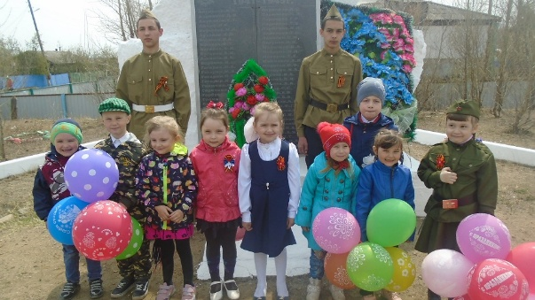
Спасибо за внимание!

